Slide 1
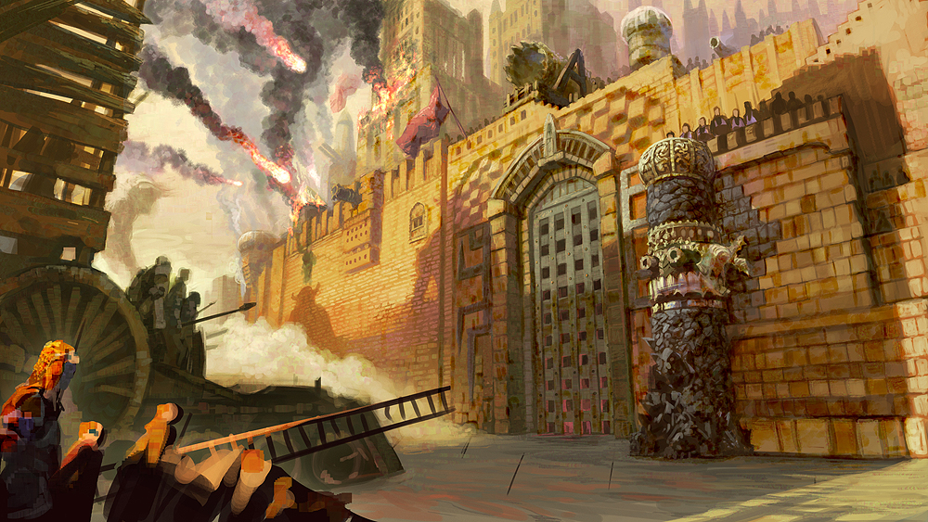
(타이탄 킹덤) 아가르타(Agartha)의 기사
강우호

Slide 2

초 고대 지하문명 ‘아가르타’의 입구를 발견한 인류는 탐욕에 눈이 멀어 침략에 나선다.
하지만 그들은 ‘아가르타’를 지키는 거신족 ‘케찰코아툴’의 존재를 알지 못했다.
인류를 적으로 판단한 거신들은 압도적인 힘으로 인류를 학살하기 시작하는데..

Slide 3
타이탄 킹덤은 어떤 게임?
1. 사람을 잡아먹는 거인을 몰아내고 영토를 확장하기
2. 세력을 키워서 다른 유저를 몰아내고 대륙의 최강 군주가 되기
3. 영웅, 용병을 수집하고 성장시키기

Slide 4
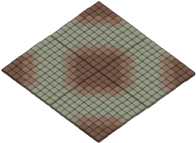

인간과 거인이 공존하는 거대한 대륙
1.유저는 1200 X 1200개의 좌표가 있는 대륙에서 한 나라의 왕이 되어 게임을 시작한다.
2.좌표는 { [대륙번호] X좌표, Y좌표 } 로 구성되며 중앙으로 갈 수록 난이도와 보상이 높아진다.
3.중앙에 있는 신비지역의 크리스탈을 차지해서 신의 권능을 얻는 것이 게임의 목표
1. 외곽지역
쉽지만 보상이 적다.
유저는 이곳에서 시작해서
빠르게 2단계로 돌입
나
다른 유저
2. 도입지역
어려워 지면서 보상도 늘어난다.
본격적으로 성장의 재미를 느끼는 구간
3. 심화지역
다른 유저와 경쟁을 시작하는 구간
유저가 결재를 고민
4. 중앙지역
다른 유저와 경쟁을 시작하는 구간
결재한 유저는 신나는 구간
5. 신비지역
N일에 한번 크리스탈 쟁탈전이 벌어진다.
최강 폐인들이 모이는 곳

Slide 5
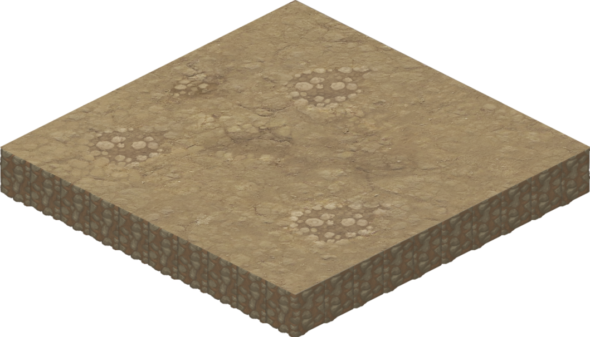





왕이 된 유저는 요새를 부여 받는다.
1.요새 안에는 리더인 영웅과 6개의 방어슬롯이 있다.
2.방어슬롯에 방어건물을 세우거나 병사를 훈련시켜서 적으로부터 요새를 지킬 수 있다.
3.영웅은 병사를 데리고 적을 공격하거나 광물을 채집할 수 있다.
요새의 리더 영웅
내부에
6개의
방어슬롯
다른 요새를 공격
lv.5 야만인 요새
1
나의 요새
광산을 채집
[5대륙] 555. 888
lv.3 금광
내 영웅의 공격 범위
영웅이 강력할 수록 공격 가능한 범위가 넓어진다.

Slide 6
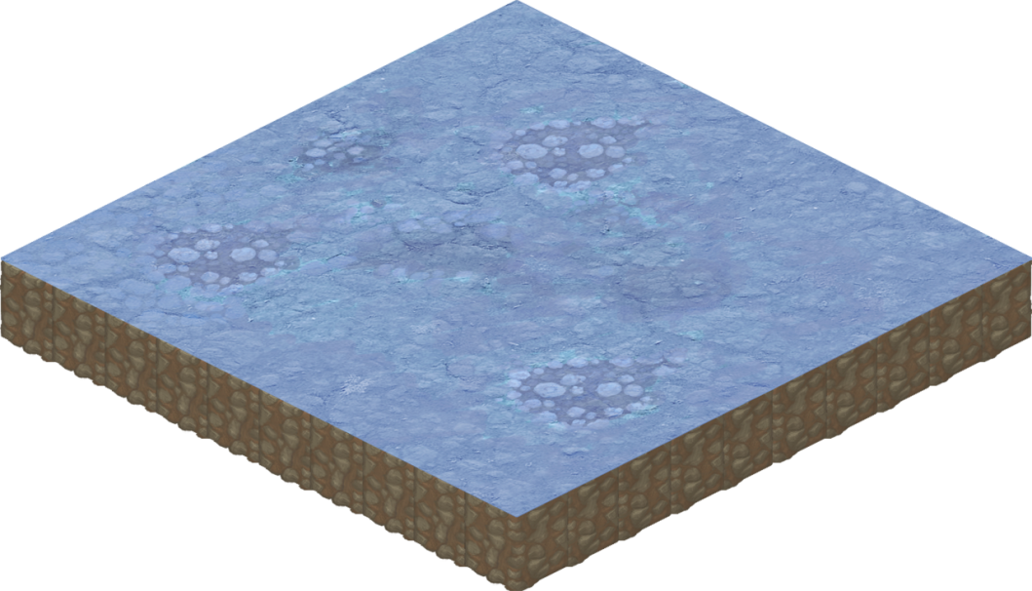




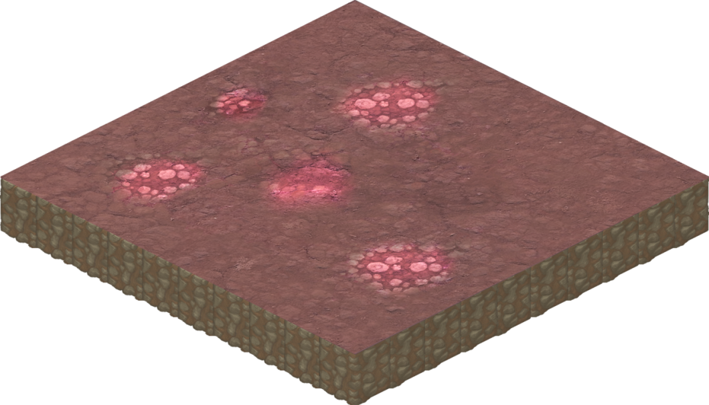

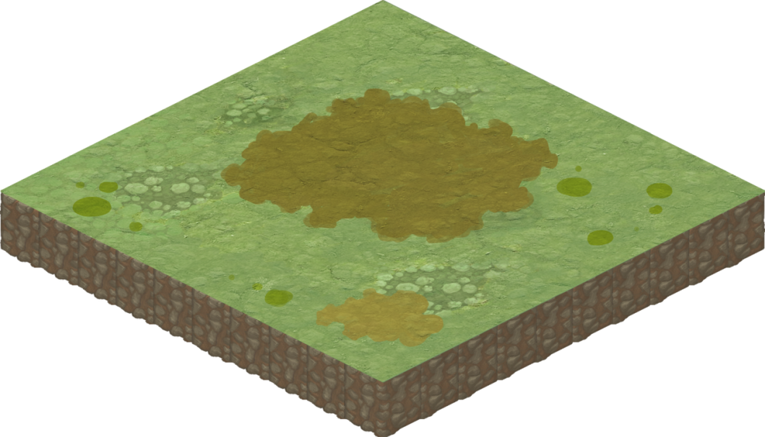


약육강식의 세계에서 살아남아라!!
1.내 요새 주위로 유저, 야만인, 거인들이 도사리고 있다.
2.남들보다 빨리 자원을 채집해서 요새를 키워야 한다.
3.땅의 속성에 맞는 캐릭터를 갖고 있으면 buff 효과를 받는다. 나에게 유리한 땅을 선점하자.
얼음속성
지역
야만인
야만인
[길드]다른유저
공격
공격
lv.1 거인
공격
무속성
지역
공격
lv.2 거인
화염속성
지역
나의 요새
채집
채집
lv.2 마석광
lv.1 금광
숲속성
지역

Slide 7




















어떤 적들과 싸워야 하나?
1.채집용 광산을 제외한 모든 적은 나를 공격할 수 있다. 특히 다른 유저의 요새는 위험하다.
2.즉, 이웃을 잘못 만나면 강해질 때 까지 시달려야 한다.
3.공방전은 실시간으로 이루어지며 전투는 AOS 형식으로 진행된다.
요새 안에 있는 것들
영웅, 병사, 기갑
1. 유저의 요새
요새 조각을 모아서 5성까지 성장시킨다.
클리어 보상 : 랜덤 조각상자
★ ★★ ★★★ ★★★★ ★★★★★
4. 배회하는 거인들
배고픔 > 유저공격 > 배부름 > 배고픔
배회하다가 배고픔 상태일 때 요새를 만나면 침입한다.
건물엔 관심이 없고 병사만 잡아먹는다.(그러기 위해 방벽을 부숨)
이벤트로 신비지역에서 대거 출몰하기도 한다.
클리어 보상 : 크리스탈, 랜덤 조각상자
거인 돌격거인 초 거인
요새 안에 있는 것들
야만인
2. 야만인의 요새
‘잡몹’이 다스리는 요새, 유저처럼 성장한다.
클리어 보상 : 랜덤 조각상자
★ ★★ ★★★ ★★★★ ★★★★★
3. 채집용 요새
중심지에 가까울 수록 고등급의 광산이 분포한다.
클리어 보상 : 자원을 수집할 수 있다.
★ ★★ ★★★ ★★★★ ★★★★★

Slide 8
내가 아직 약하다면 숨어서 힘을 키우는 성장전략을 택한다.
1.병사를 데리고 근처의 광산을 채집한다.
2.근처의 빈 땅을 개간해서 광산을 만들거나
3.거인이나, 야만인 요새를 공격해서 유닛을 수집한다.
야만인
야만인
공격
공격
lv.1 거인
[길드]다른유저
채집
lv.2 거인
먼 거리의 적을 공격하기 위해 이동
lv.1 금광
광산 개발
나의 요새
lv.2 마석광
lv.1 금광

Slide 9
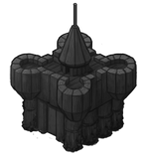
더 성장하고 싶다면 좀 더 위험한 지역으로 이주해야 한다.
1.요새를 이주할 때는 연료를 소모한다.
2.이주에는 시간이 소요되며 이주중에 공격을 받으면 방어하거나 워프해서 도망가는 방법밖에 없다.
2.위험한 지역일 수록 보상은 커지기 때문에 다른 유저로부터 견제를 받게 된다.
2. 이주 완료!
1. 요새가 공중에 떠서 이주한다.
야만인
야만인
유저공격
고랩 거인 공격
[길드]다른유저
나의 요새
lv.2 거인
먼 거리의 적을 공격하기 위해 이동
이주시작!!
채집
lv.1 금광

Slide 10
내가 원하는 좌표에 적(유저)이 있다면?
1.적의 요새를 지속적으로 공격해서 적을 추방한다. 적은 공격받은 반대 방향으로 추방된다. (방향지정+랜덤 좌표)
2.적을 공격할 때 마다 캐릭터 카드를 랜덤으로 수집할 수 있다.
당신은 추방되었습니다.
요새를 재건하세요
자동 재건까지 12시간 남음
즉시 재건하면 120% 공격력 버프
화재발생
1.적 본진을 여러 번 격파하면.
즉시
재건하기
다른 유저를 공격
적 요새
2.적은 반대방향으로 강제 추방된다.
나의 요새1
3. 다른 곳에서 재건
적을 추방하는 방법
1.적 본진을 파괴하면 n분 동안 화재가 발생하며 방어도가 지속적으로 하락한다.
2.불이 꺼지면 방어도가 회복되기 시작된다.
재차 본진을 파괴해서 계속 화재를 일으키자.
3.방어도가 0%가 되었을 때 공격하면 적은 추방된다.
화재발생
화재발생
방어도 80%
방어도 85%
방어도 0%

Slide 11






영웅 카드를 모아서 영웅의 종류가 많아지면?
1.소유한 영웅의 종류만큼 요새를 더 만들 수 있다.
2.요새를 N개 만들면 buff효과를 주는 피라미드를 건설할 수 있다.
3. 피라미드는 이주가 불가능 하며 공격을 당하면 파괴된다.
요새를 더 생성
나의 요새4
요새를 더 생성
요새를 더 생성
나의 요새3
나의 요새1
피라미드 건설
나의 요새2
나의 피라미드1
영웅카드를 모아서 요새를 많이 지을 수록 피라미드는 강해진다.
피라미드는 채집속도/ 건물 생산량/ 병사의 전투력 등에 영향을 주는 오라를 발생시킨다.
1
1
1
1
1
요새가 3개일 때
요새가 5개일 때
요새가 10개일 때
요새가 15개일 때
요새가 20개일 때

Slide 12
전략 요소
어디까지 강해질 수 있는가
세력 싸움은 어떻게 이루어지는가

Slide 13
요새가 남들보다 많다면 가능한 전략이 많아진다.
1.하나의 요새를 협공해서 뚫거나.
2.감당하기 어려운 공격은 병력을 모아서 방어한다.
3.채집에 특화된 요새를 만들어서 남들보다 빨리 성장할 수 있다.
집결
강한 적을 협공
공격 요새1
집결
적의 요새1
공격 요새3
집결
강적의 공격은 병력을 모아
집중방어
나의 피라미드1
적의 요새2
공격 요새2
방어지원
탱커 요새
지원 요새4
지원
지원 요새4

Slide 14
길드를 조직해서 지역을 장악하기.
1.높은 레벨 지역은 한정적이므로 쟁탈전이 심화될 것이다.
2.길드원과 함께 방어진을 만들고 안전한 광산을 만든다.
3.길드 지역에 이로운 버프를 주는 길드성을 건설한다.
5
길드성

Slide 15
길드전은 이런 식으로 진행될 것이다.
1.적이 자는 시간대에 선발대 몇명이 적진으로 이주한다.
2.적진의 약한 부분을 협공해서 길드성 까지 길을 뚫는다.
3.길드성을 파괴한 후 버프가 없어진 적들을 신나게 학살한다.
화재발생
협공
길드성
집결
공격 요새1
집결
집결
공격 요새3
선발대가 야습해서
적을 무력화시킨다.
공격 요새2

Slide 16
다음날 아침에 적들이 눈을 뜨면?
1.주요 공격요새의 병력이 몰살되서 반격이 불가능한 상태
2.대놓고 약탈당하는 중이므로 자원도 없는 상태
3.적의 선택지는 ‘결재해서 바로 복수’, ‘후퇴해서 복수 준비’, ‘동맹에게 지원요청’, ‘게임삭제’
내가 왜 여기 있지?
길드 성은 어디 있지?
병력이 하나도 없네??
화재발생
신나게 약탈
자원도 없네??
약탈
화재발생
화재발생
신나게 약탈
공격 요새1
신나게 약탈
신나게 약탈
신나게 약탈
방어지원 집결 중
그만 좀 때려
공격 요새3
방어지원 집결 중
공격 요새2
방어지원 집결 중

Slide 17
전술 요소
AOS 스타일의 실시간 전투
공성 전투
수성 전투
수성 전투 준비

Slide 18
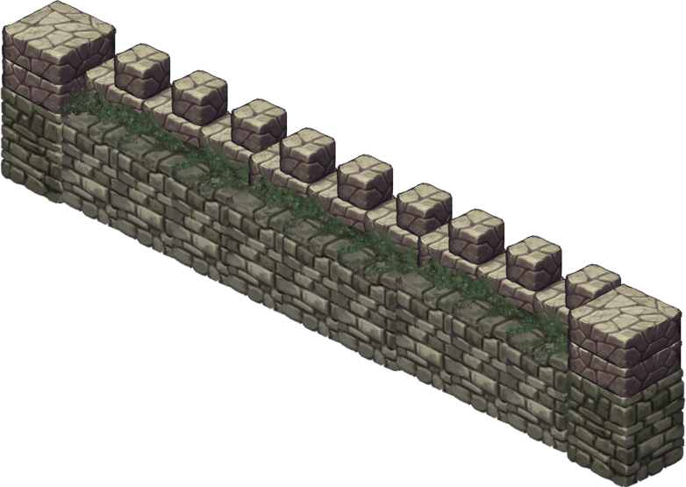
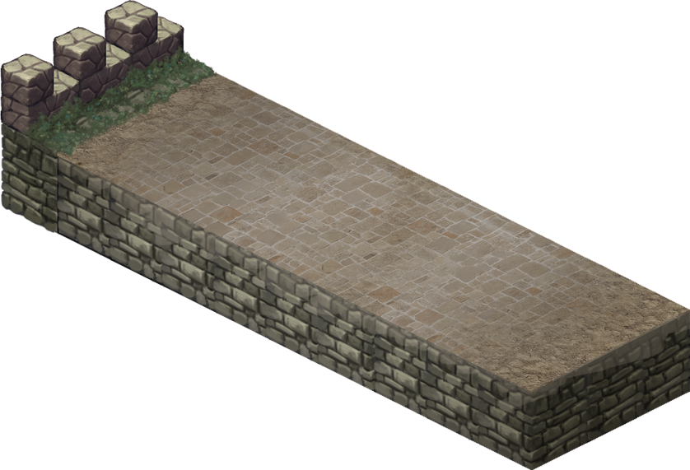


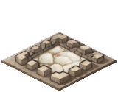





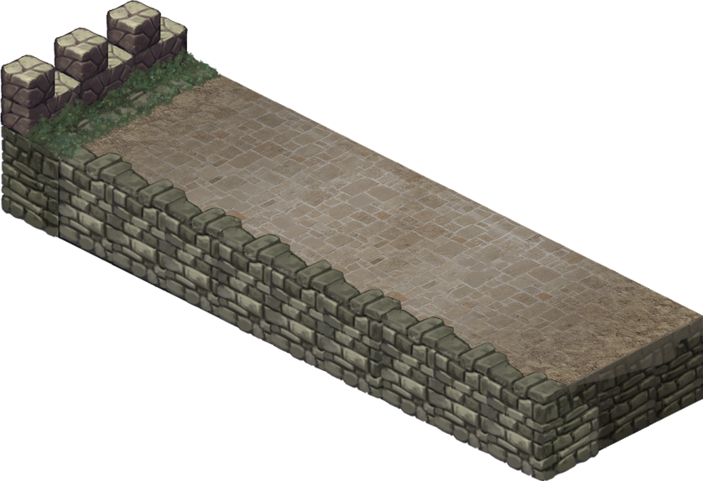

적의 요새를 어떻게 공격하는지?
1. 유저는 영웅만을 조종할 수 있다. (땅을 터치해서 영웅을 이동시킨다.)
2. 병사를 투입하면 영웅 근처에서 소환되어 자동으로 본진을 공격한다. (근처에 영웅이 있으면 BUFF효과를 받는다.)
3. 본진을 파괴하면 승리한다.
적의 본진
파괴하면 승리합니다.
적의 병사들이 뛰쳐나와 저항을 시작한다.
투입된 병사는 본진을 향해 돌격
병력 투입
영웅 주변에서 병사들이 투입됩니다.
1
집중 공격
1
병사소환
병사소환
병사소환
병사소환
병사소환
자동전투
125
125
125
125
125
125
병사소환
공성>보병>궁수 순으로 자동으로 파병한다.
영웅의 HP가 적어지면 후퇴하기도 한다.

Slide 19

내 영웅이 전투 중에 죽으면 병력은 오합지졸이 된다.
1. 화면 아무데서나 병력이 투입되므로 공격이 집중되지 않는다.
2. 마법을 사용할 수 없다.
3. 영웅 BUFF효과를 줄 수 없다.
성벽 위의 병사들은 방어력 버프를 받기 때문에 한 점에 집중해서 뚫어야만 공략이 가능하다.
병력 투입
화면 전역에서 병력이 투입된다.
아무데나 공격
병사소환
병사소환
병사소환
병사소환
병사소환
자동전투
125
125
125
125
125
125

Slide 20
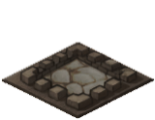
내 요새를 지키려면?
1. 처음엔 6개의 슬롯이 주어지며 본진을 진화시킬 수록 슬롯이 늘어남
2. 슬롯에는 요새 계획에 맞게 건물이나 함정을 자유롭게 꺼내서 배치할 수 있다.
3. 본진을 효과적으로 방어할 수 있도록 구성해야 한다.
나의 본진
파괴되면 패배합니다.
슬롯을 눌러서 건물을 배치할 수 있습니다.
아래 조건이 충족되면 열립니다.
본진 ★x2 승급
영웅 ★x2 승급
건물배치
1

Slide 21

요새를 성장시켜서 자신만의 방어진을 꾸밉니다.
조각을 모아서 본진을 진화시킬 수록 슬롯이 늘어남
슬롯에는 요새 계획에 맞게 건물을 자유롭게 꺼내서 배치할 수 있다
방어 계획에 맞게 방벽의 배치를 바꾸거나 모양을 바꿀 수 있다.
병영에 병사를 주둔시키면 병영의 사거리만큼 방어한다.
방벽 바로 뒤가 효과적
2
전방에는 각종 함정을 배치하거나 가운데를 막아서 2갈래 길을 만들 수도 있다.
9
8
3
3
5
3
5
5

Slide 22







전투하는 캐릭터의 종류
1. 랜덤 상자를 통해 획득할 수 있다.
2. 상성을 잘 이용하면 요새를 튼튼하게 방어할 수 있다.
영웅 hero
요새의 리더
병사
본진을 향해 전진한다.
충성심이 있어서 영웅 근처에 있으면 BUFF효과
기갑
건물을 우선 공격
충성심이 있어서 영웅 근처에 있으면 BUFF효과
야만인
야만인 요새에 서식한다.
충성심이 없다.
거인
병사나 야만인을 잡아먹는다.
시야가 매우 넓다.
충성심이 없다.

Slide 23
성장/수집 요소
왕(유저)
영웅
요새
유닛(병사/기갑/거인)
장비

Slide 24


왕(유저)
1.왕은 플레이어 자신이며 퀘스트를 통해 경험치를 모아서 LEVEL UP 한다.
2.LEVEL에 따라 SKILL TREE가 개방된다.
3.VIP 시스템의 영향을 받는 요소들은 주로 왕에게 모여 있다.
모은 훈장들
- 업적을 달성하면 획득
- 장비나 영웅의 해금 조건으로 사용됨
2
전투
성장
보조
◀
3/5
3/5
3/5
3/5
3/5
3/5
3/5
잠김
0/5
잠김
0/5
빠른 집결 0/5
집결 속도를 1%빠르게 해 줍니다.
해금조건 : 영웅3개 해금, 철십자 훈장
+
골드 99999
스킨
500G
스킬 배우기
리더십을 올려주는 슬롯
-충성심 상승
-크리티컬 확률 상승
-나의 속성 수치 상승
-속성 방어력 상승
-물공/물방/마공/마방
요새 성능 슬롯
-건설시간 단축
-유닛 생산시간 단축
-건물 방어력 상승
-건물 공격력 상승
자원 슬롯
-골드 생산량 증가
-마석 생산량 증가
-골드 소비량 하락
-마석 소비량 하략
스킨 슬롯
왕의 이미지가 바뀜
-뽑기 운
-충성심 상승
-크리티컬 확률 상승
계정이름 9999점
길드이름 9999999점

Slide 25

영웅
룬석이란?
야만인, 거인을 사냥하면 획득 가능
A ~ z 중 하나가 새겨져 있는 돌이다.
1.룬석을 모아서 레벨 업 한다. (주요 스탯에 더해진다.)
2.조각을 모아서 진화 한다. (주요 스탯에 곱해진다.)
3.LEVEL에 따라 SKILL TREE가 개방된다.
A
B
C
D
영웅의 레벨 (1 ~ 30)
룬석을 모아서 성장시킨다.
주요 스텟이 n을 더한다.
>>>>>>>>>>>>>>>>>
1
2
3
30
영웅의 진화 (1~5)
조각을 모아서 5성까지 성장시킨다.
주요 스탯에 1.n을 곱한다.
★ ★★ ★★★ ★★★★ ★★★★★
1
1
1
1
1
리더십을 올려주는 슬롯
-충성심 상승
-크리티컬 확률 상승
-나의 속성 수치 상승
-속성 방어력 상승
-물공/물방/마공/마방
요새 성능 슬롯
-건설시간 단축
-유닛 생산시간 단축
-건물 방어력 상승
-건물 공격력 상승
자원 슬롯
-골드 생산량 증가
-마석 생산량 증가
-골드 소비량 하락
-마석 소비량 하략
계정이름 9999점
길드이름 9999999점

Slide 26









요새 / 건물
1.골드를 모아서 레벨 업 한다. (주요 스탯에 더해진다.)
2.조각을 모아서 진화 한다. (주요 스탯에 곱해진다.)
3.방어슬롯에 자유롭게 배치/수납할 수 있으며 영웅에게 귀속된다. (A영웅 요새의 건물을 B영웅 요새에서 쓸 수 없음)
요새/건물의 레벨 (1 ~ 30)
골드/마석을 모아서 성장시킨다.
주요 스텟이 n을 더한다.
>>>>>>>>>>>>>>>>>
1
1
1
2
3
30
1
요새/건물의 진화 (1~5)
조각을 모아서 5성까지 성장시킨다.
주요 스탯에 1.n을 곱한다.
★ ★★ ★★★ ★★★★ ★★★★★
1
1
1
1
1
1
1
1
영웅의 등급(★) >= 요새의 등급(★) >= 건물의 등급(★) >= 병사의 등급(★)
영웅의 등급보다 높은 병사를 갖고 있더라도 영웅과 같은 등급이 소환된다.
30
30
30
30
★★★★
★★★★
★★★★
★★★★

Slide 27






유닛 (병사/ 기갑/ 거인)
1.룬석을 모아서 레벨 업 한다. (주요 스탯에 더해진다.)
2.조각을 모아서 진화 한다. (주요 스탯에 곱해진다.)
3.병영건물에 배치할 수 있으며 병과의 비율을 설정해 두면 변경이 발생할 때 마다 복구된다. 영웅에게 귀속된다.
유닛의 레벨 (1 ~ 30)
룬석을 모아서 성장시킨다.
주요 스텟이 n을 더한다.
>>>>>>>>>>>>>>>>>
요새에 병사 투입은?
포탈 역할을 하는 건물에서 소환됩니다.
1
2
3
30
유닛의 진화 (1~5)
조각을 모아서 5성까지 성장시킨다.
주요 스탯에 1.n을 곱한다.
★ ★★ ★★★ ★★★★ ★★★★★
1
1
1
1
1
병사
본진을 향해 전진한다.
충성심이 있어서 영웅 근처에 있으면 BUFF효과
기갑
건물을 우선 공격
충성심이 있어서 영웅 근처에 있으면 BUFF효과
야만인
야만인 요새에 서식한다.
충성심이 없다.
거인
병사나 야만인을 잡아먹는다.
시야가 매우 넓다.
충성심이 없다.

Slide 28
장비
1.전체적으로 미정.
2.왕과 영웅 전용이 있을 것임
3.영웅 전용은 요새 운용계획에 맞게 장비를 맞추도록 유도할 계획 (속성 위주로)

Slide 29
어떻게 게임을 알릴 것인지?
길드 테스트가 끝난 시점부터 FACEBOOK맞춤광고,
친구 N명 초대 시 영웅캐릭터 증정 (전통적인 추천인 아이디 방식)

Slide 30
상품구성 어떻게 벌 것인가?
LAST EMPIRE WAR Z 의 VIP 시스템
매월/매일 1회만 구입 가능한 한정판 패키지 상품구성
폭풍 성장을 위한 패키지 상품구성
전쟁을 피하기 위한 상품구성
길드원에게 선물하기 위한 패키지 상품구성

Slide 31
알파석과 기본 상품군
1.알파석은 캐시로 구입할 수 있는 기본 재화
2.매일 게임을 통해 소량 얻을 수 있다.
3.한정구매 이벤트로 매월 1~2회 싸게 구입할 수 있는 기회를 제공한다.
알파석 기본구성
700 => 5.49$
1800 => 10.99$
구매제한 매일 1회 3400 +600 => 21.99$
구매제한 1회 9000 + 6000 => 54.99$
구매제한 1회 21000 + 21000 => 109.99$
1.낱개의 가격은 다소 비싸게 느껴지도록 구성
2.대부분 일일 미션의 보상으로 준다.
전쟁
임의 도시이동 500
고급 요새이동 2000
행군가속 500
고급 행군가속 1000
행군소환 50
고급회군 400
행동력 1500
전쟁나팔 5
버프
전쟁보호 8시간 500
전쟁보호 24시간 2000
전쟁보호 3일 2500
채집버프 600
25%행군수 증가 1500
12시간 공격버프 250
24시간 공격버프 400
12시간 방어버프 250
24시간 방어버프 400
24시간 식량절약 500
5일 식량절약 2000
24시간 정찰막기 600
7일 정찰막기 3000
자원
10,000 연료 40
50,000 연료 160
150,000 연료 400
500,000 연료 1200
1,500,000 연료 3300
10,000 마석 40
50,000 마석 160
150,000 마석 400
500,000 마석 1200
1,500,000 마석 3300
1600 룬석 40
8,000 룬석 160
25,000 룬석 400
80,000 룬석 1200
250,000 룬석 3300
기타
건설 1시간 가속 150
100 VIP포인트 150
1000 VIP포인트 1000
닉네임변경 2000
캐릭터변경 400
왕권사용 1일 250
왕권사용 7일 1500
왕권사용 30일 4000
닉네임 변경 2000
캐릭터 변경 400
배치변경 500

Slide 32
패키지 판매
1.누가 봐도 저렴한 패키지를 최초 1회 제공하자. (76$ => 1.09$ 7600%!!!!)
2.만원 이하의 가성비 좋은 패키지를 매월 1회 제공하자. (월카드 형식이면 더 좋다.)
3.패키지를 다 구입하더라도 VIP사용권 처럼 ‘한번에 소모할 수 없는 상품’은 중복되지 않도록 조심해서 구성하자.
1 초심자 패키지
구매제한 최초 1회
76$ => 1.09$ 7600% 이득!!!!
알파석 200 => 1.5$
2 정예 패키지
구매제한 매월 1회
102$ => 5.49$ 1860% 이득!!!!
1000 => 6.49$
3 정복자 패키지
구매제한 매월 1회
102$ => 5.49$ 1860% 이득!!!!
1000 => 6.49$
4 방어자 패키지
구매제한 매월 1회
102$ => 5.49$ 1860% 이득!!!!
1000 => 6.49$
5 성장 패키지
구매제한 매월 1회
102$ => 5.49$ 1860% 이득!!!!
1000 => 6.49$
6 세계대전 패키지
구매제한 매월 1회
102$ => 5.49$ 1860% 이득!!!!
1000 => 6.49$
길드원 선물 패키지
구매제한 매일 1회
102$ => 5.49$ 1860% 이득!!!!
1000 => 6.49$
길드원 큰 선물 패키지
구매제한 매일 1회
102$ => 5.49$ 1860% 이득!!!!
1000 => 6.49$

Slide 33
왕권(VIP)시스템
1.전쟁을 하는 상위유저를 위한 편의 시스템
2.게임 중 다양한 방법으로 VIP포인트를 모아 VIP 등급을 높인다. (하지만 비활성화 상태)
3.아이템으로 왕권을 발동하면 자신의 등급에 맞는 VIP 서비스가 발동된다.
왕권사용 1일 250
왕권사용 7일 1500
왕권사용 30일 4000
VIP 시스템의 대략적인 내용
필요한 충성 포인트
2만
2.5만
3만
3.5만
4만
4.5만
5만
5.5만
6만
1
2
3
4
5
6
7
8
9
10
요새 재건속도 증가
부대 HP 증가
부대 공격력 증가
부대 방어력 증가
총 행군부대수
요새이동속도 증가
부대집결속도 증가
채집속도 증가 0%
병사생산 속도 0
즉시건설 가속 6분
전체자원 생산량 4
0%
0%
0%
0%
0
0%
0%
4%
0%
6분
4%
0%
0%
0%
0%
0
0%
5%
6%
10%
7분
6%
0%
0%
0%
0%
0
0%
10%
8%
12%
9분
8%
0%
0%
0%
0%
0
0%
15%
10%
14%
11분
10%
0%
0%
0%
0%
0
5%
20%
12%
16%
13분
12%
0%
0%
0%
0%
0
6%
25%
14%
18%
15분
14%
0%
0%
0%
0%
0
7%
30%
16%
20%
17분
16%
0%
0%
0%
0%
1
8%
35%
18%
22%
20분
18%
0%
0%
10%
10%
1
9%
40%
20%
24%
25분
20%
30%
15%
15%
15%
1
10%
50%
25%
26%
30분
25%

